Slide 1
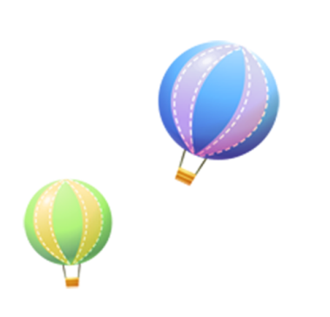
CHỦ ĐỀ 6 : TRÁI ĐẤT VÀ BẦU TRỜI
Bài 28 : Ôn tập
Chủ đề trái đất và bầu trời

Slide 2
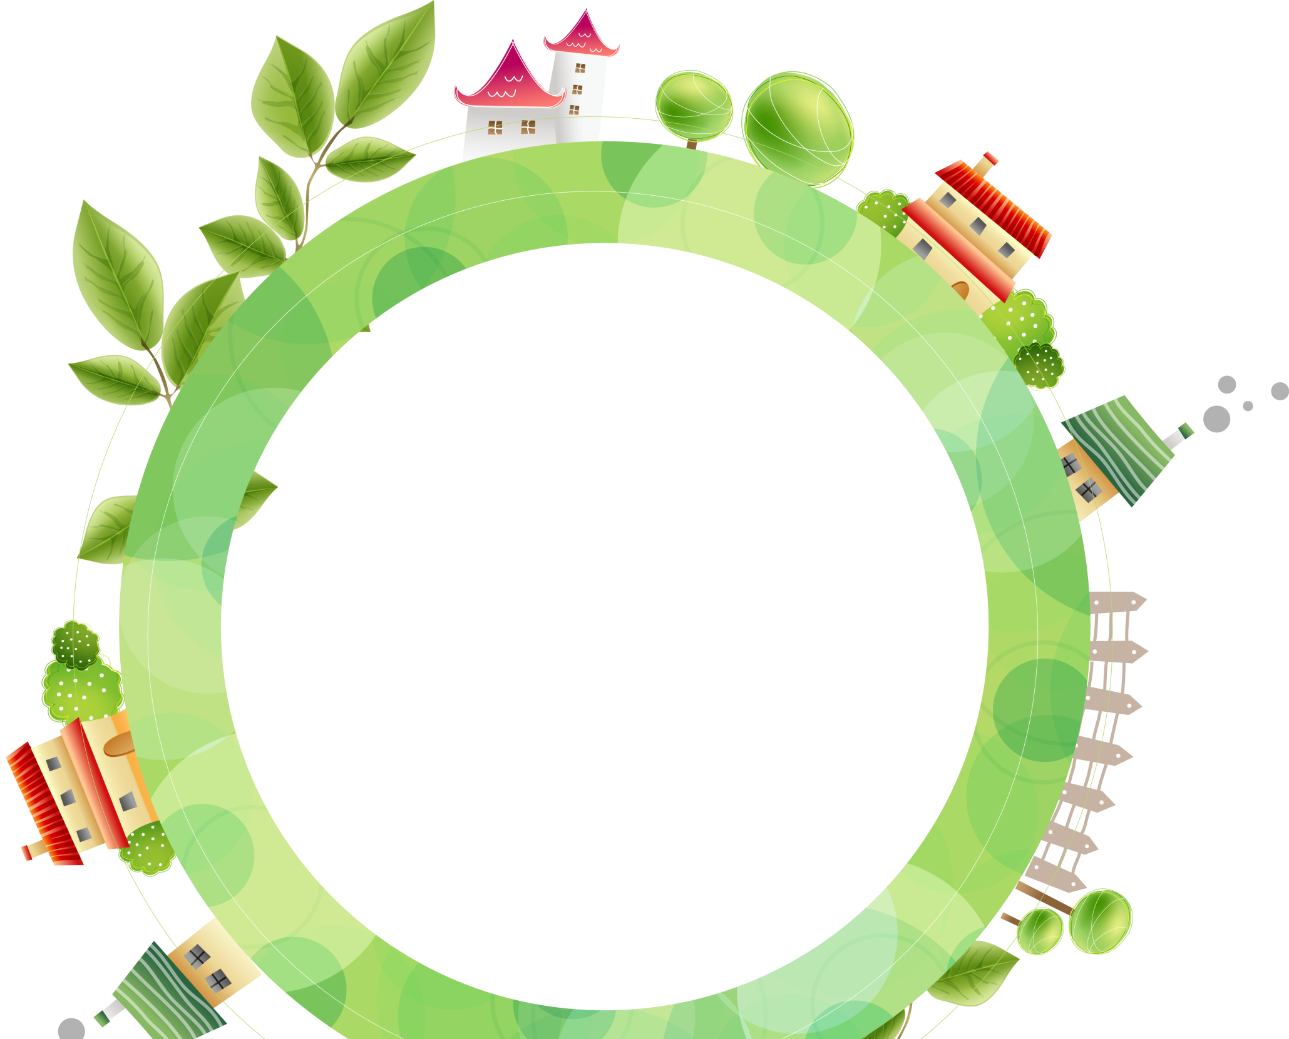
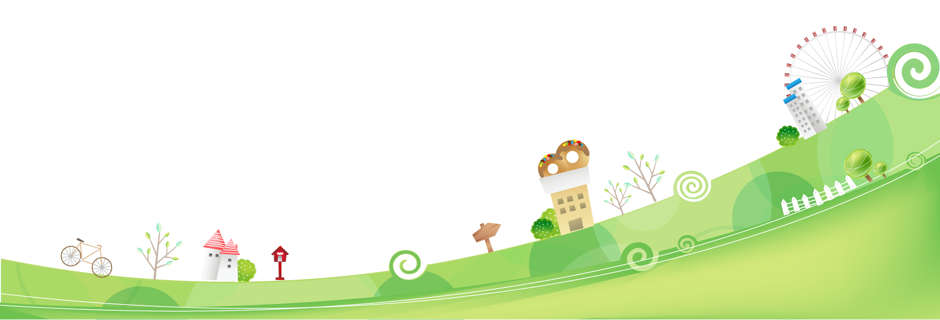
TIẾT 1

Slide 3
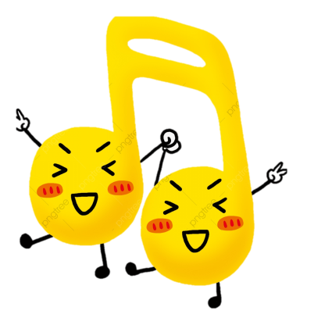
KHỞI ĐỘNG

Slide 5
Chơi trò chơi : Ai nhanh ? Ai đúng ?

Slide 7
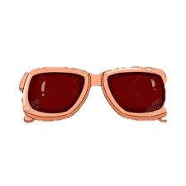
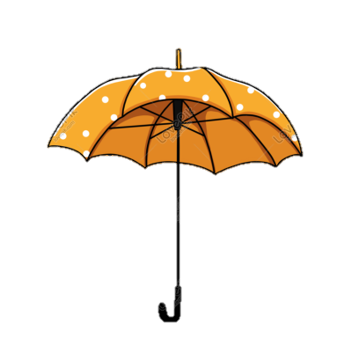
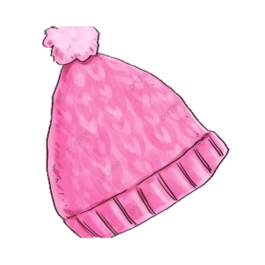

Slide 8
TIẾT 2

Slide 9
Cùng báo cáo kết quả dự án Tìm hiểu bầu trời và thời tiết.

Slide 10
Cùng nhau chia sẻ bộ sưu tập về thời tiết
Mình đã làm được bộ trang phục và hoạt động phù hợp với thời tiết !

Slide 11
CỦNG CỐ

Slide 12
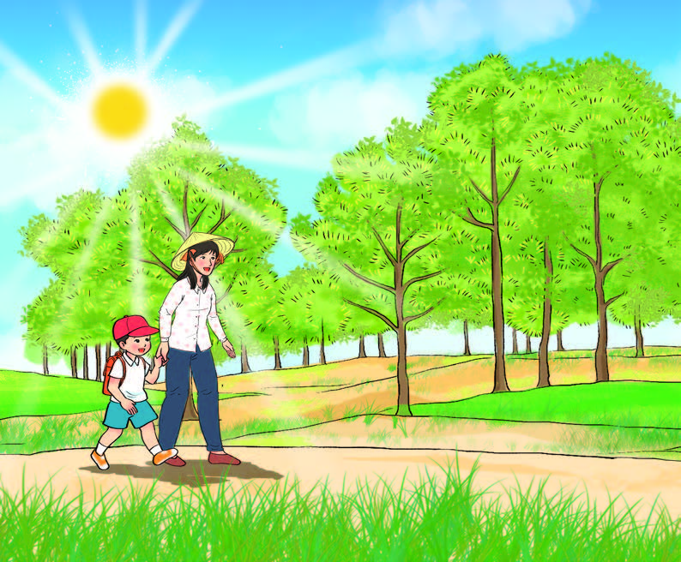
Khi trời nắng, cần sử dụng trang phục và đồ dùng gì?
1
Đội mũ
1
2
Mặc áo mưa
3
Mặc quần áo thoáng mát, cộc tay
3

Slide 13
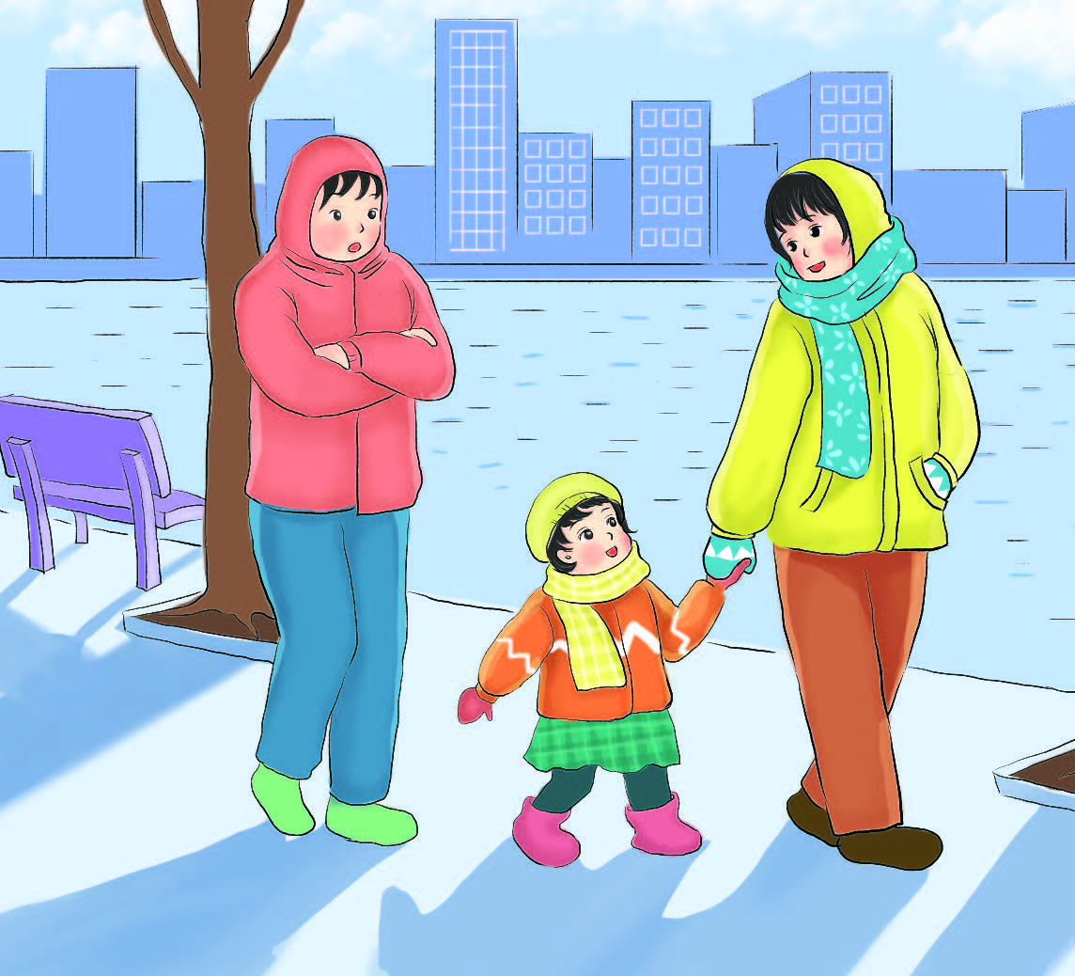
Khi trời lạnh, cần sử dụng trang phục và đồ dùng gì?
1
Mặc quần áo dài tay, và áo khoác dày
1
2
Đi giày cao cổ và đeo găng tay, quàng khăn
2
3
Đeo kính râm

Slide 14
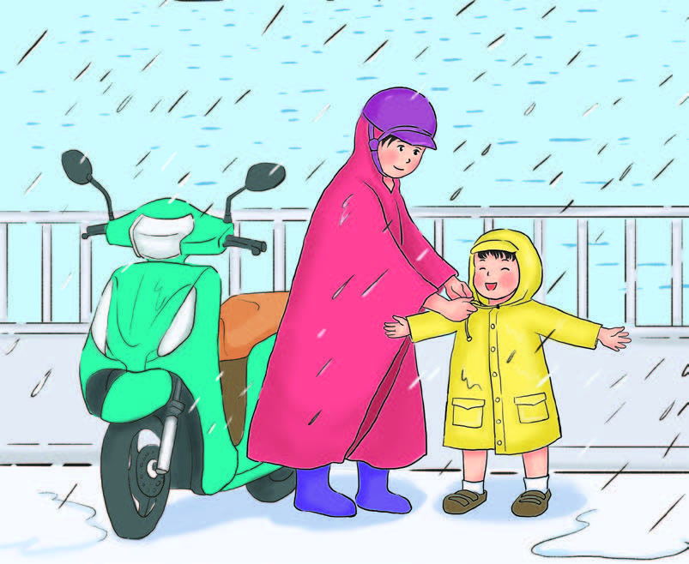
Khi trời mưa, em cần sử dụng trang phục và làm hành động gì cho phù hợp?
1
Mặc áo mưa, đi ủng hoặc sử dụng ô ( dù )
1
2
2
Trú dưới các mái hiên nếu quên mang theo áo mưa, dù
3
Mặc áo len

Slide 15
Khi trời có gió mạnh và sấm chớp, em cần làm gì để an toàn ?
1
Em cần ở trong nhà khi trời có gió mạnh và sấm chớp
1
2
Trú dưới tán cây
3
3
Tránh xa nơi có cột điện

